Slide 1
青少年交換委員会
次年度青少年交換委員長
大橋 秀典

Slide 2
ロータリーの青少年交換とは
青少年交換プログラムの意義
15才～18才までの高校生を外国に派遣し、同時に派遣国から交換学生を受け入れ、ホームステイ する事で、相互に異なった生活様式を経験させる
国際理解を深め、平和の基盤を築く人格形成の 機会をあたえるプログラム
世界100カ国で 年間約8,700人参加

Slide 3
ロータリーの青少年交換とは
交換の種類
・長期交換 （１年間）
ホストファミリー宅に滞在し、地元の学校に通学する
学生は2・3家族のホストファミリーのもとに滞在し
留学国の学校に通うことが義務づけられています
・短期交換 （数日～数週間）
夏休みなどの期間中なので 学業の義務はない

Slide 4
ロータリーの青少年交換とは
ロータリー青少年交換の特徴
・RIに認定された地区が参加
・青少年交換要覧などで守るべき規準が用意されている
・ロータリークラブが用意するホストファミリーに滞在する
ロータリアンはロータリーの奉仕プログラムの
受益者にはなれない。
青少年交換プログラムのみ
ロータリアンの子弟の参加が認められている。

Slide 5
第2660地区の青少年交換
実 績
1) 実施クラブ数 地区内65RC(約80％)
2017-18年派遣学生数 5人
来日学生数 5人
2018-19年派遣学生数 5人
来日学生数 5人
2019-20年派遣学生数 5人
来日学生数 5人
2）実施相手国 英語圏派遣の希望者が多い

Slide 6
第2660地区の青少年交換
帰国生は
ROTEX
に参加
ROTary EXchange student の略
＊１年間海外に派遣され、帰国した学生達の集まり
＊自らの経験を活かし、不安を抱く来日学生や、
派遣学生の相談役。
＊地区青少年交換委員会の下でイベントの企画・運営を行っている。
＊毎月１回例会を開催する。
＊将来のロータリアン候補生。
あ

Slide 7
派遣学生にとっての素晴らしさ
自立心が醸成される。
語学力が付く。
多角的なものの見方が出来るようになる。

Slide 8
クラブにとっての素晴らしさ
異文化交流が出来る。
ロータリアン同士が強く繋がる。
ホストファミリーの子女に良い影響を与える。
新たなロータリアンの獲得になる。
子女の成長を見ることができる。

Slide 9
クラブの負担
ホストファミリーの確保
（ボランティア誓約書の取付も）
予算措置 (地区からの補助金あり）
各行事への参加

Slide 10
第2660地区の青少年交換
地区委員会の取り組み
＊次年度派遣に向けての準備
派遣候補生の募集
オリエンテーション
（心構えとプレゼンテーション力）
＊来日生の指導と見守り
オリエンテーション（地区のルール）
スキー研修・広島研修など地区行事
＊派遣生の動向をフォロー
月例レポートなど

Slide 11
スケジュール
応募期限 8月末日
候補生の選抜 10月頃
オリエンテーション 11月～6月(月1回）
派遣国の決定 12月～1月頃
派遣学生の送り出し 8月中旬
受入学生の受け入れ 8月下旬

Slide 12
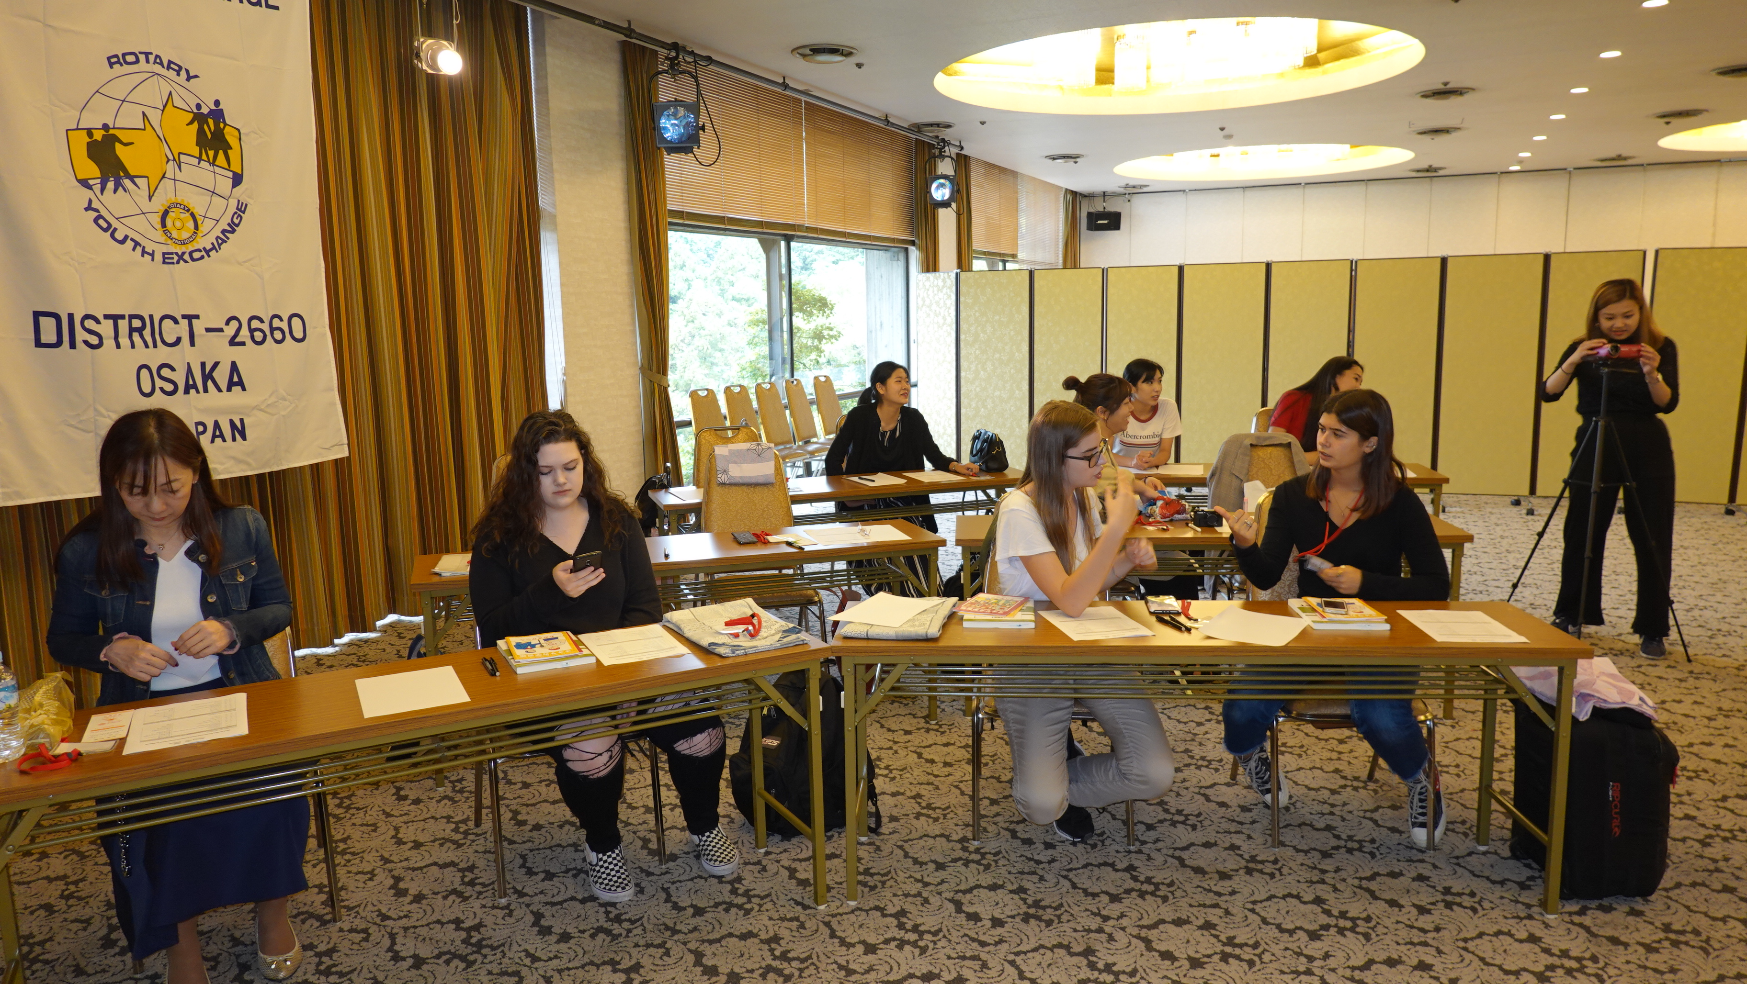
第2660地区青少年交換
9月 来日学生オリエンテーション

Slide 13
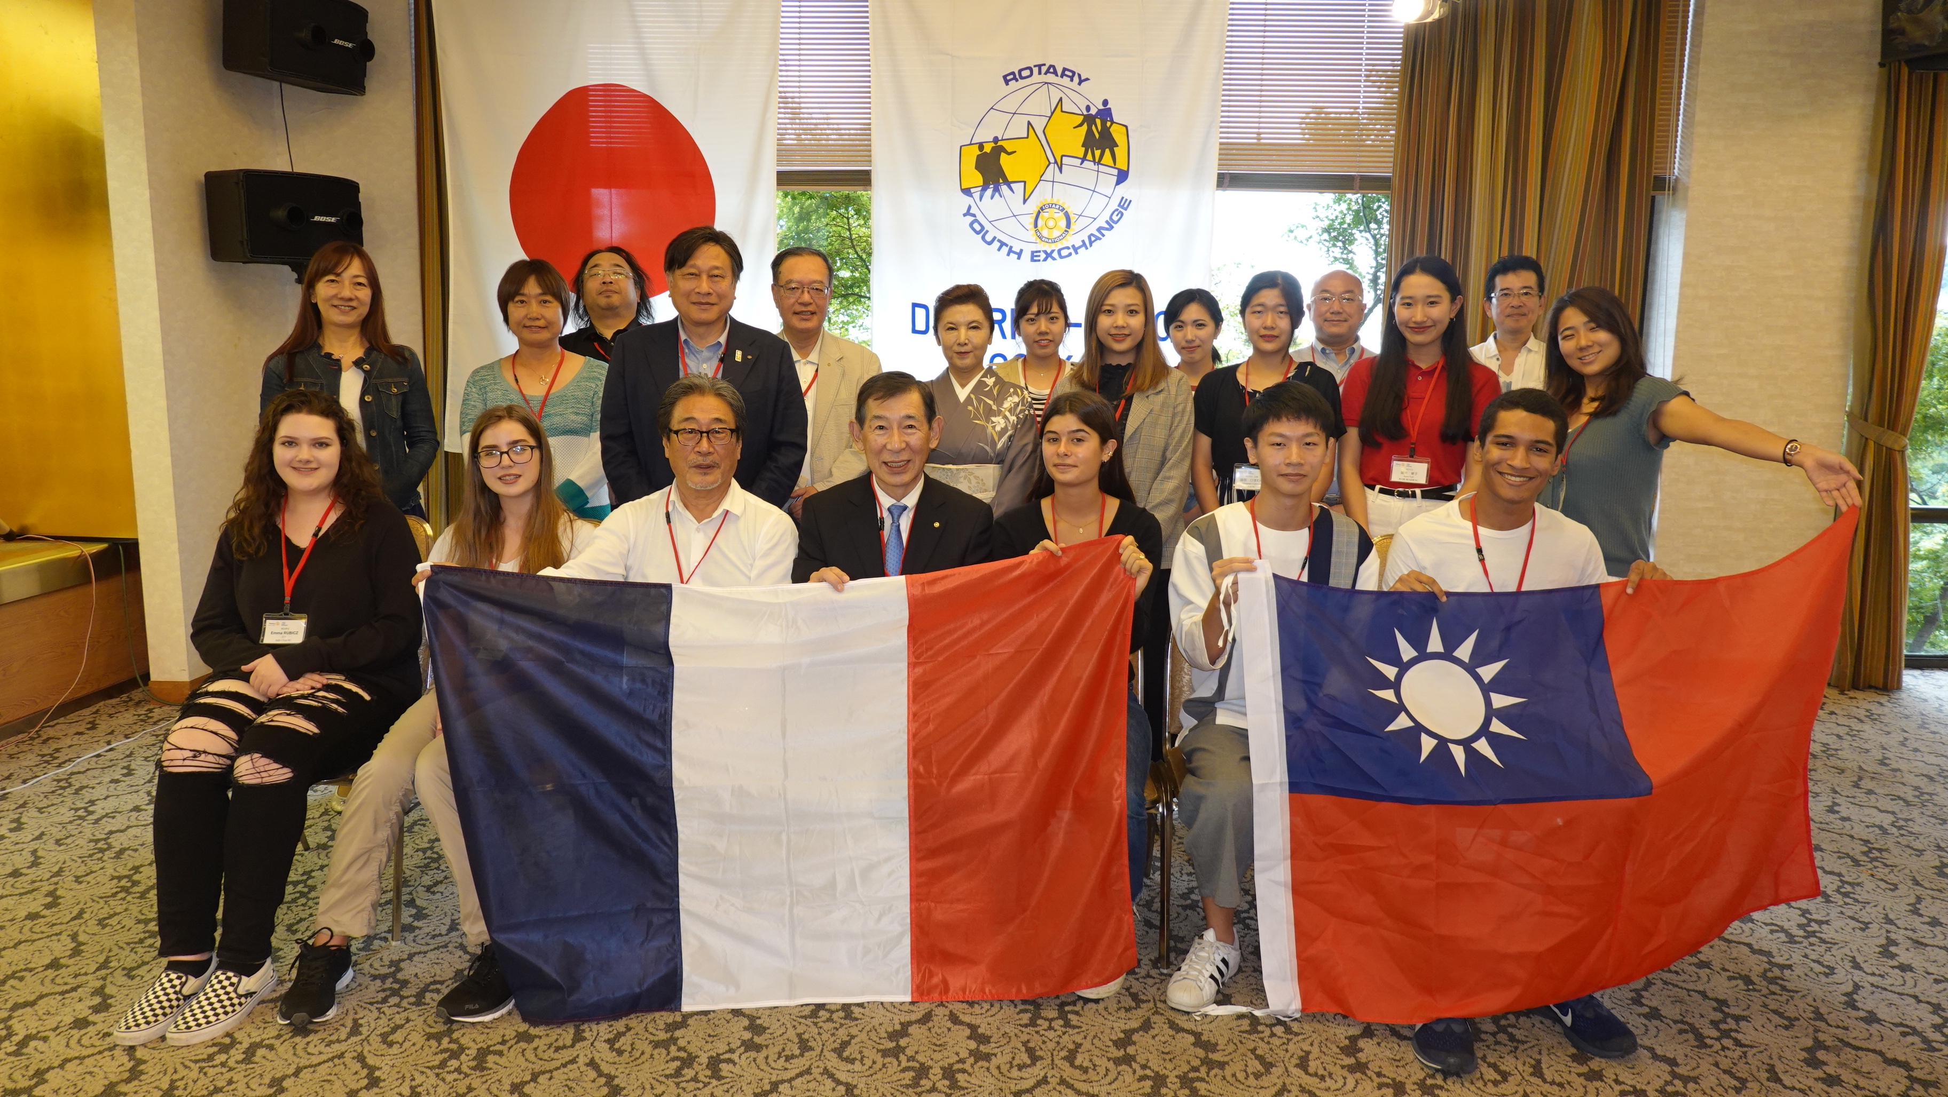
第2660地区青少年交換
9月 来日学生オリエンテーション

Slide 14
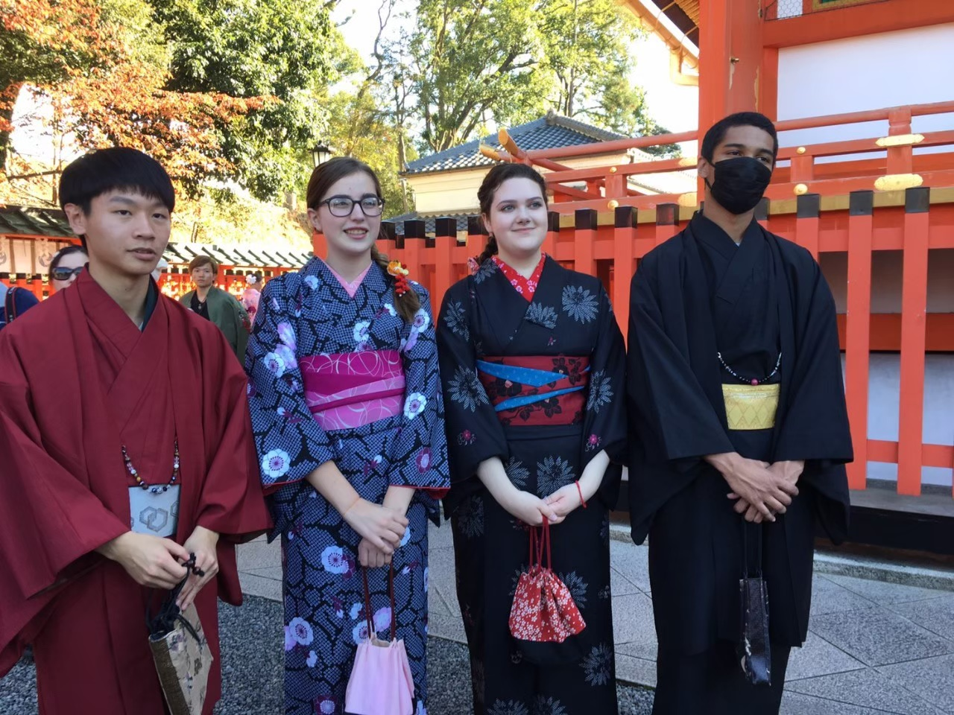
第2660地区青少年交換
11月 ROTEX主催秋の遠足

Slide 15
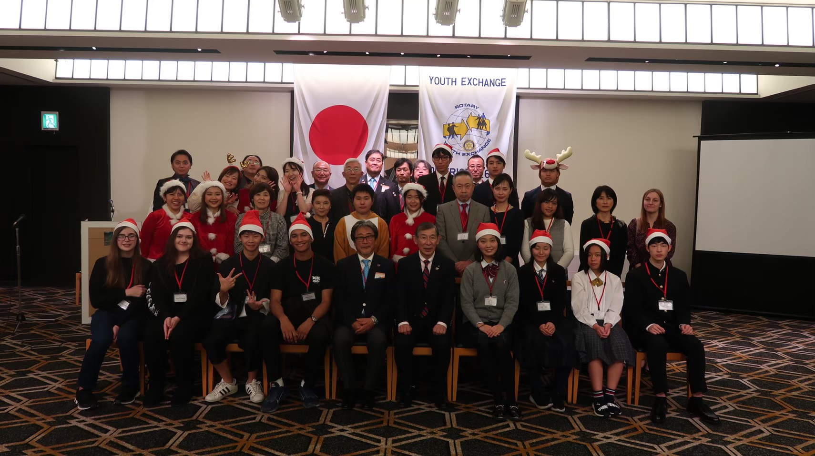
第2660地区青少年交換
12月 クリスマスパーティー
Notes:
2018.12.15 ROTEX主催 クリスマスパーティー

Slide 16
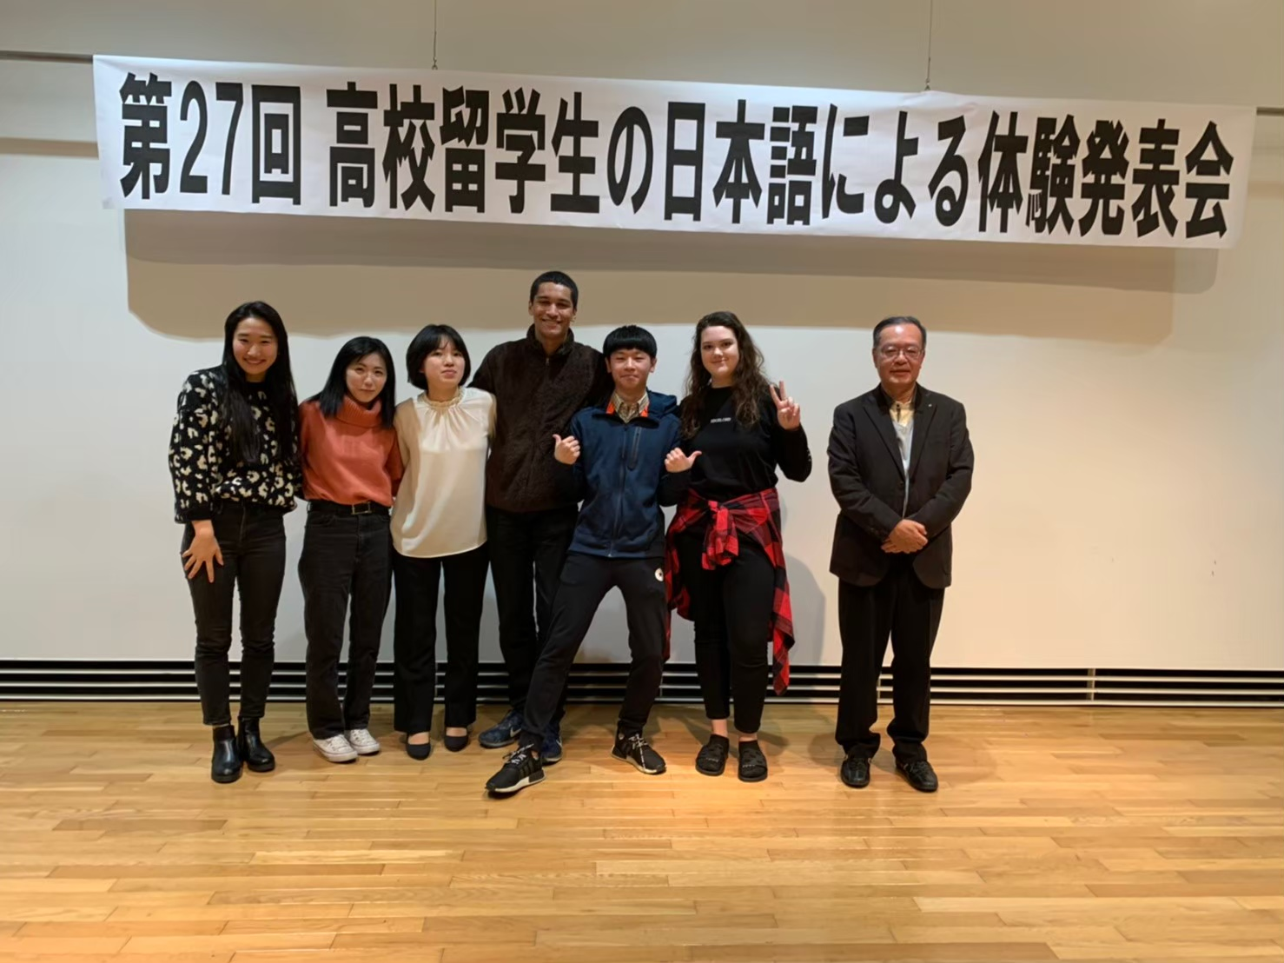
第2660地区青少年交換
1月 日本語による体験発表会
Notes:
2019年１月 高校留学生の日本語による体験発表会

Slide 17
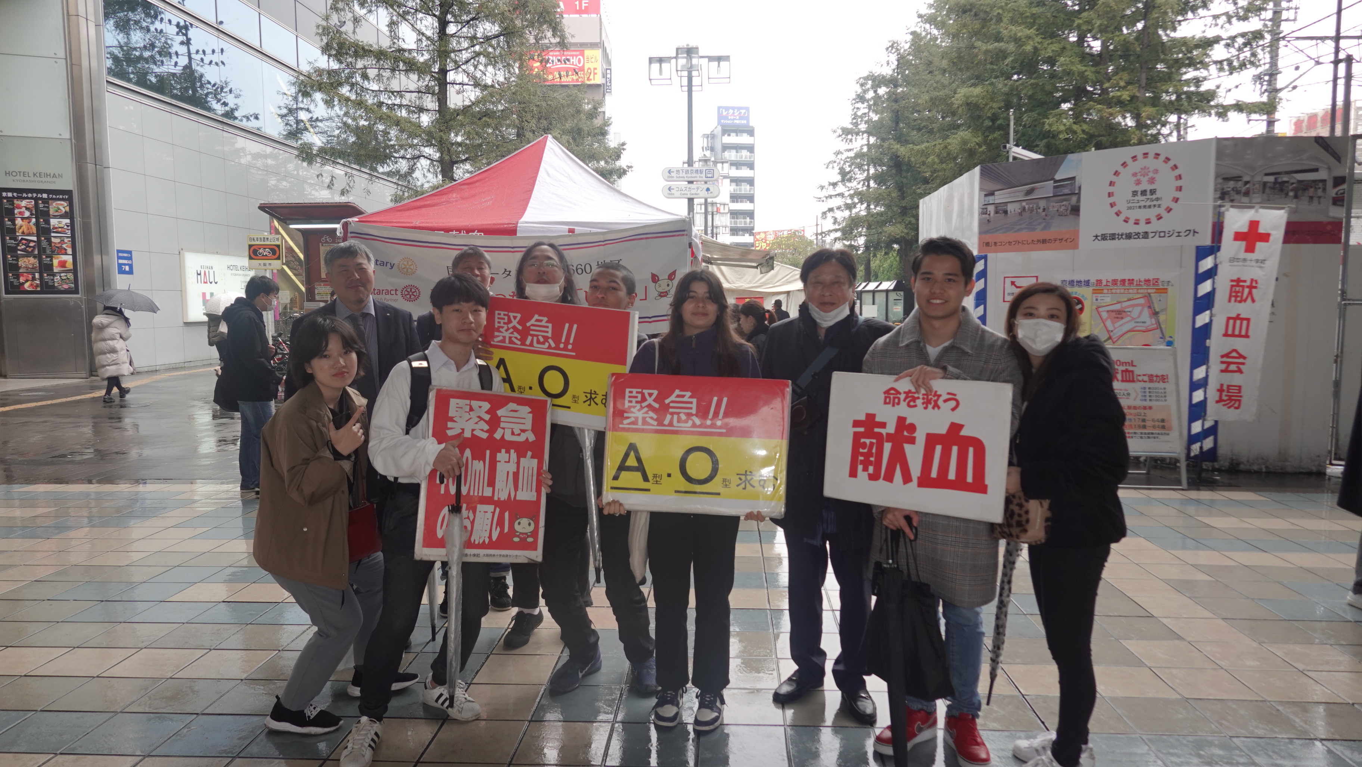
第2660地区青少年交換
2月 献血のお手伝い
Notes:
2019年２月 ローターアクト献血事業の呼びかけお手伝い

Slide 18
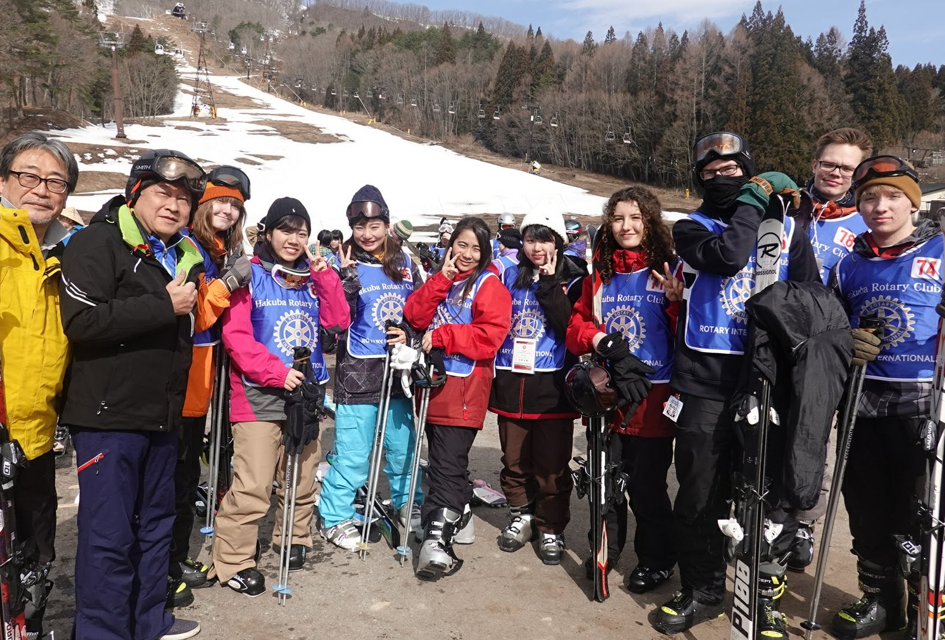
第2660地区青少年交換
3月 交換学生スキーツアー
Notes:
2018.3.26-28 交換学生スキーツアーに参加

Slide 19
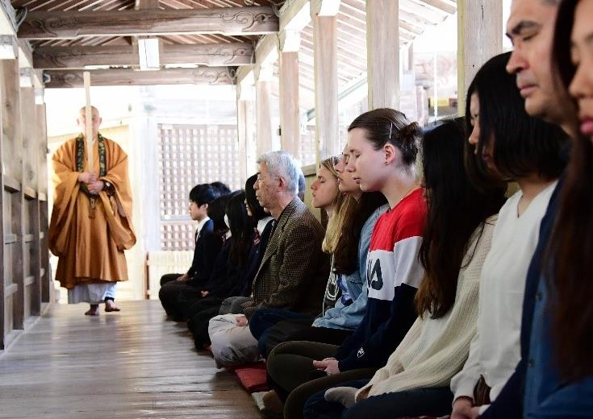
第2660地区青少年交換
4月 座禅・お茶体験
Notes:
2018.4.1 高槻西RC主催 座禅・お茶体験に参加

Slide 20
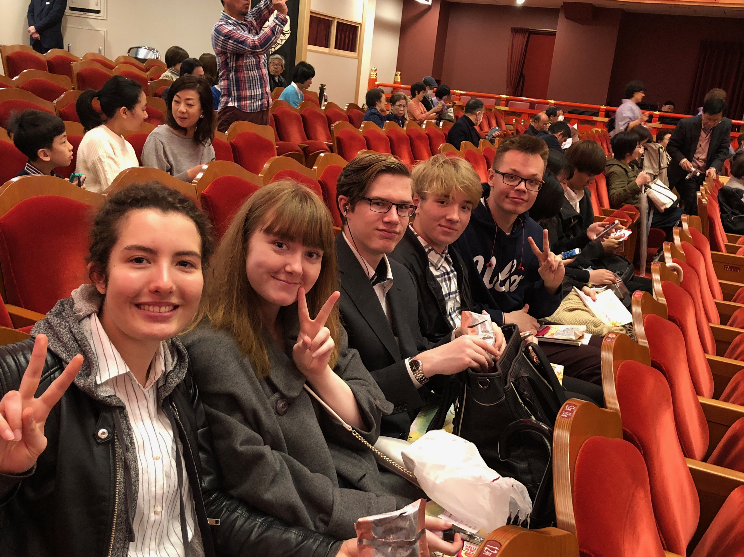
第2660地区青少年交換
4月 都をどり観劇
Notes:
2018.4.1 高槻西RC主催 座禅・お茶体験に参加

Slide 21
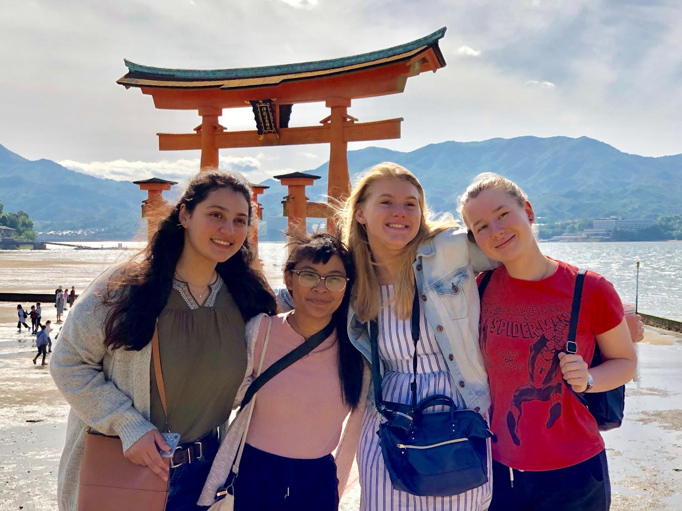
第2660地区青少年交換
５月 広島方面研修
Notes:
2018.5.19-20 広島研修旅行（厳島神社）

Slide 22
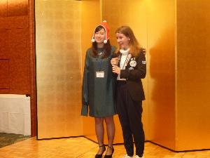
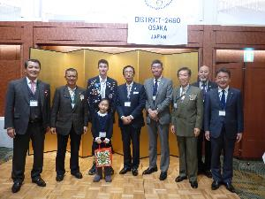
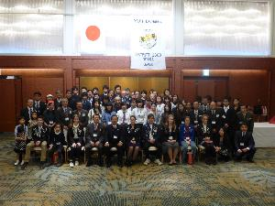
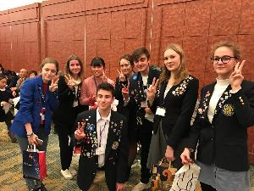
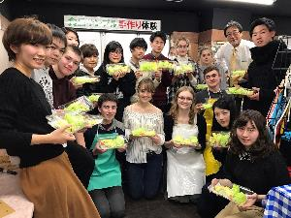
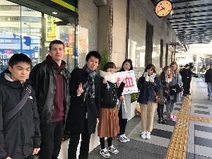
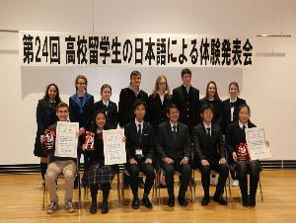
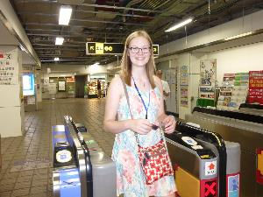
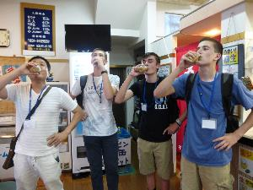
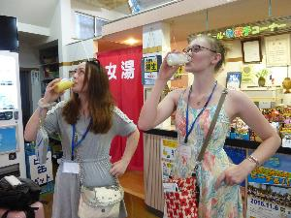
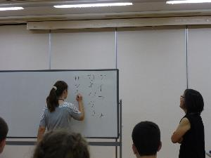
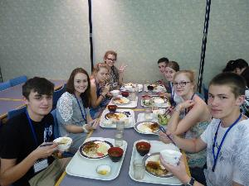
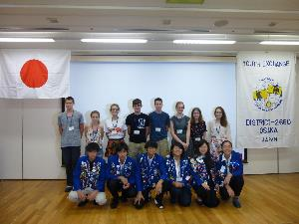
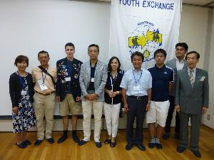
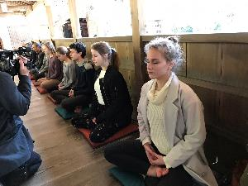
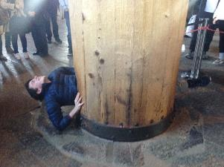
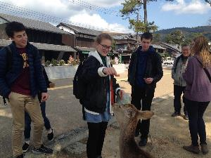
ご静聴ありがとうございました

